Slide 1
ELEMENTI DI ECONOMIA AZIENDALE
IL SISTEMA AZIENDA
<numero>

Slide 2
DEFINIZIONE DI AZIENDA
L’azienda è un’organizzazione di persone e di beni economici che, attraverso una serie coordinata di operazioni, mira al soddisfacimento dei bisogni umani
<numero>
Notes:
<numero>

Slide 3
ELEMENTI COSTITUTIVI DI UN’AZIENDA:
Una struttura organizzativa destinata a durare nel tempo
Un insieme di persone che operano nell’azienda fornendo le proprie energie lavorative o altre risorse per lo svolgimento dell’attività aziendale
Un insieme di beni economici materiali o immateriali che vengono impiegati nei processi di produzione o di consumo.
Le operazioni compiute dalle persone utilizzando i beni per conseguire il fine per il quale l’organizzazione è sorta
Il fine che è il soddisfacimento diretto, attraverso il consumo, o indiretto, attraverso la produzione e lo scambio, dei bisogni umani (esempi….)
<numero>

Slide 4
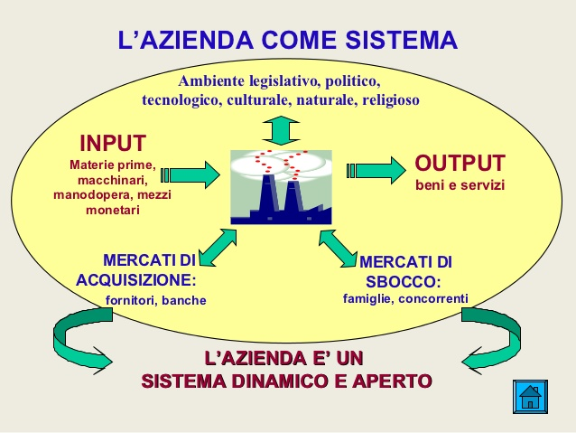
L’AZIENDA COME SISTEMA
Gli elementi costitutivi dell’azienda sono fra loro intimamente interconnessi per questo si dice che l’azienda è un sistema
Aperto: entra in relazione col mercato dei fattori produttivi e di sbocco ed è inserita in un contesto socio economico politico che la influenza e che essa stessa influenza
Dinamico: per sopravvivere è soggetta a continui adattamenti
Cibernetico: dotato di meccanismi di controllo che evidenziano gli scostamenti dagli obiettivi in modo da intraprendere le eventuali azioni correttive
<numero>

Slide 5
Le principali classificazioni delle aziende
In base al fine:
di consumo
di produzione
In base al soggetto Giuridico
Pubblico
Private
In base alla forma giuridica
Individuali
collettive
<numero>

Slide 6
PRINCIPALI TIPOLOGIE DI AZIENDE
In base al fine distinguiamo tra :
AZIENDE DI CONSUMO
AZIENDE DI PRODUZIONE
Le aziende di consumo hanno come finalità il soddisfacimento diretto dei bisogni umani di determinati soggetti.
Ne sono esempi: la famiglia nella quale i membri collaborano all’acquisizione dei mezzi per il soddisfacimento diretto dei bisogni dei suoi componenti; lo Stato, le regioni….che prestano servizi essenziali; altri enti privati e pubblici con finalità culturali, ricreative, religiose etc….
<numero>

Slide 7
PRINCIPALI TIPOLOGIE DI AZIENDE
Le aziende di produzione attuano processi di produzione di beni o servizi da porre a disposizione di terzi mediante lo scambio sul mercato
Hanno come fine il conseguimento di un Utile: il divario positivo fra ricavi e costi.
RICAVI: conseguiti con la vendita dei prodotti o servizi
COSTI: sostenuti per l’acquisto dei fattori produttivi
Le aziende che producono per il mercato con finalità di lucro si dicono IMPRESE o aziende PROFIT ORIENTED
<numero>

Slide 8
Le aziende di produzione: classificazione
Le aziende di produzione diretta attuano una trasformazione fisico tecnica: le aziende industriali o di trasformazione
Le aziende di produzione indiretta: se attuano una trasformazione dei beni nel tempo o nello spazio
Per esempio le aziende mercantili o commerciali
(a loro volta distinguiamo l’ingrosso o il dettaglio)
In base al settore di attività invece distinguiamo :
Aziende del settore primario (aziende agricole o estrattive)
Aziende del settore secondario (industriali o manifatturiere: meccaniche, automobilistiche, alimentari, tessili, …)
Aziende del settore terziario (mercantili, di trasporto, banche, assicurazioni)
Aziende del settore terziario avanzato (dei servizi informatici e telematici)
<numero>

Slide 9
Il sistema organizzativo aziendale
L’azienda fin dal suo sorgere deve darsi un’adeguata organizzazione, deve:
reperire le risorse necessarie alla sua attività
definire le funzioni nonché gli organi e le unità organizzative che devono esercitarle
Stabilire i rapporti che collegano i vari organi e le procedure che precisano come debbano essere svolte le mansioni (i compiti) ad essi attribuiti
Si viene così a creare il sistema ORGANIZZATIVO aziendale che si compone di STRUTTURA ORGANIZZATIVA-SISTEMA DECISIONALE- SISTEMA INFORMATIVO
<numero>

Slide 10
L’organizzazione aziendale
L'organizzazione aziendale è l'insieme dei componenti che rendono possibile il funzionamento di una azienda.
L'azienda non è solo persone, macchine, energie, denaro ecc. senza relazioni tra di loro, ma è l'insieme organizzato in modo da realizzare uno scopo. La organizzazione aziendale indica, quindi, i comportamenti e le relazioni che devono avere gli elementi di una azienda, in modo da realizzare lo scopo.
<numero>

Slide 11
Le caratteristiche essenziali di ogni forma di organizzazione, e quindi, anche, della organizzazione aziendale sono:
1 - La suddivisione del lavoro fra più persone, la suddivisione del potere, cioè del comando, la suddivisione delle responsabilità; tali suddivisioni servono per raggiungere in modo ottimale gli scopi prefissati.
2 -La presenza di un centro di potere o di più centri di potere, cioè di una persona o un ente che emana le direttive e controlla che le direttive siano eseguite.
3 - La sostituibilità del personale che fa parte della organizzazione, quando questo si mostri inadeguato o inefficiente.
<numero>

Slide 12
Gli organi
Gli organi sono formati da un insieme di persone che hanno la stessa mansione, che svolgono lo stesso compito.
Gli organi si distinguono in direttivi, operativi e dicontrollo.
Gli organi direttivi emanano le direttive per gli organi operativi. Gli organi direttivi progettano le attività, tenendo conto dello scopo e della economicità delle scelte. Gli organi direttivi possono essere aiutati da uno “staff” di tecnici che hanno le conoscenze tecniche necessarie per produrre determinati beni. Lo “staff” può essere formato oltre che di esperti di produzione, anche da esperti di marketing, di pubbliche relazioni o di ricerca e sviluppo. Gli organi operativi sono formati da quelle persone che eseguono effettivamente le attività che ottengono i prodotti o i servizi, che rappresentano lo scopo dell'azienda. Fanno parte degli organi operativi: gli operai che realizzano un prodotto, i magazzinieri che conservano i prodotti costruiti e curano gli approvvigionamenti di materie prime, gli addetti alla manutenzione degli impianti e dei macchinari, gli impiegati che curano gli acquisti e le vendite.
Gli organi di controllo che hanno il compito di verificare lo svolgimento delle operazioni aziendali.
<numero>

Slide 13
Gli organi operativi
All'interno degli organi operativi vi sono alcune persone che fanno da capo tecnico o da capo ufficio, cioè delle persone alle quali viene affidato un certo numero di operai o di impiegati, ai quali danno le istruzioni materiali per realizzare il prodotto o il servizio che l'azienda vuole ottenere.
Queste persone vengono detti “quadri”.
<numero>

Slide 14
L’organigramma
L’organigramma
E’ lo schema di rappresentazione grafica della struttura organizzativa aziendale dal quale è possibile desumere gli organi funzionali, la loro reciproca connessione, le linee di responsabilità e di autorità, i meccanismi di coordinamento.
Con l’organigramma è possibile visualizzare le mansioni e le responsabilità dei vari organi nonché i rapporti gerarchici e funzionali tra loro interconnessi.
Gli organigrammi più utilizzati sono: quello verticale, orizzontale, circolare
<numero>

Slide 15
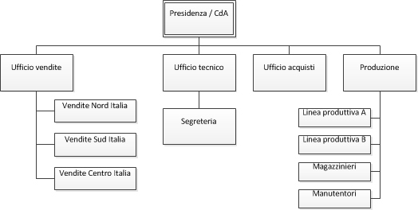
Organigramma verticale
<numero>

Slide 16
L’organigramma verticale o ad albero è il tipo classico di organigramma e quello più diffuso. Esso esprime in modo immediato la gerarchia dei livelli. Al vertice troviamo l’organo di direzione.
Via via a scalare troviamo gli altri organi aziendali con autorità decrescente.
In basso troviamo gli organi operativi.
<numero>

Slide 17
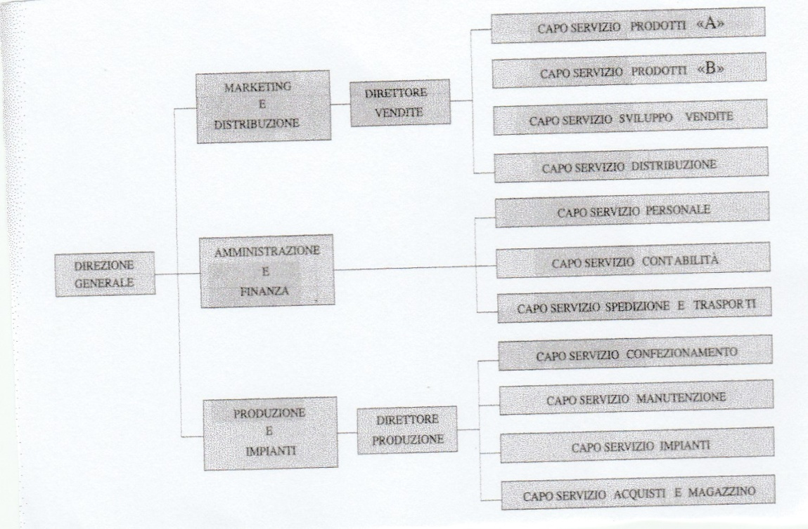
L’organigramma orizzontale
La linea di autorità si esplica da sinistra a destra
<numero>

Slide 18
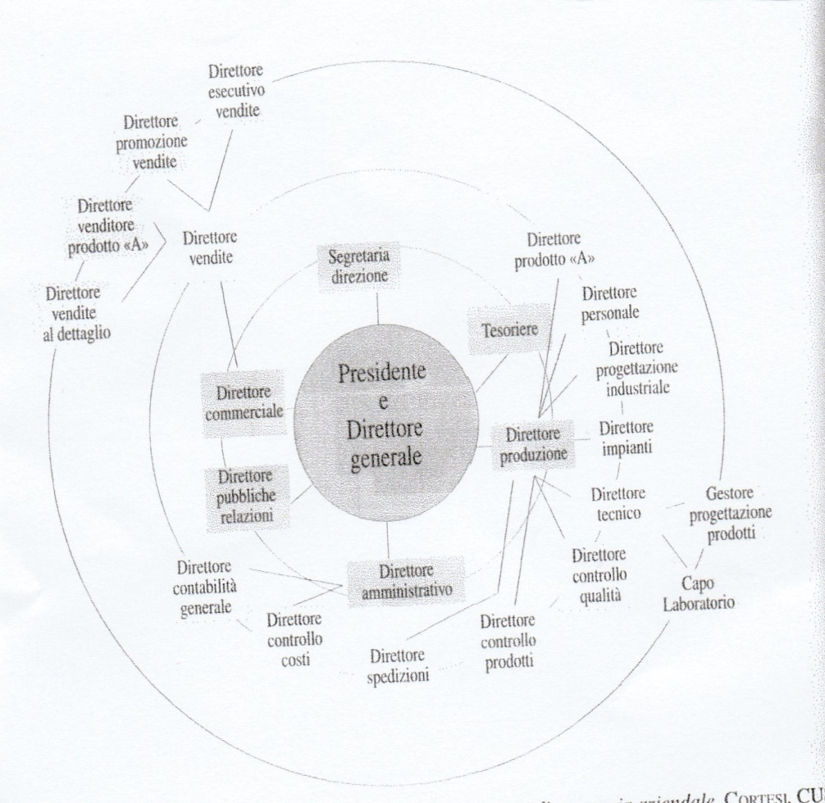
L’organigramma circolare
Il vertice è situato al centro della rappresentazione grafica, le altre unità organizzative subordinate su cerchi concentri via via più
esterni.
<numero>

Slide 19
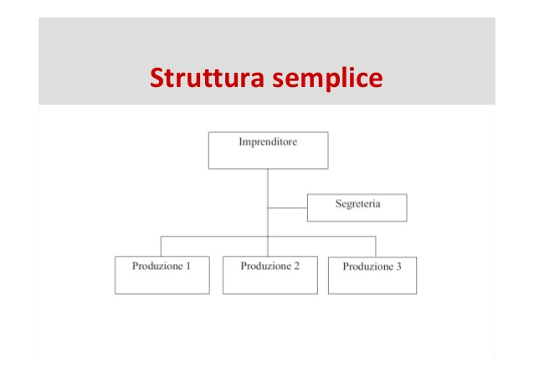
I PRINCIPALI MODELLI ORGANIZZATIVI: la struttura semplice
La struttura organizzativa più elementare è la struttura semplice, costituita da poche unità organizzative, coordinate prevalentemente attraverso la gerarchia.
L’imprenditore ( organo di direzione) accentra tutto il potere decisionale, esercita una super visione diretta su tutte le operazioni aziendali. La struttura rigida, di questo modello riesce a ridurre i costi ma nello stesso tempo comporta meno flessibilità ai cambiamenti dell’ambiente esterno.
<numero>

Slide 20
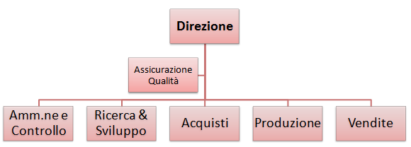
I PRINCIPALI MODELLI ORGANIZZATIVI: la struttura per funzioni
L’azienda è suddivisa in aree per tipologie di attività: produzione, acquisti, marketing e vendite, logistica…All’interno di ogni area abbiamo organi direttivi di funzione e organi operativi.
La forma più utilizzata dalle aziende di medio grandi dimensioni con produzione omogenee dove l’efficienza è un fattore competitivo importante.
La forma di questa struttura è a piramide, con al vertice l’autorità gerarchicamente più elevata e con una graduazione successiva di doveri, autorità e responsabilità.
<numero>

Slide 21
Questo tipo di struttura consente un aumento della produttività grazie a due meccanismi, la specializzazione dei compiti e la standardizzazione dei componenti.
Il vertice assume la responsabilità dei risultati globali, la linea intermedia tra vertice e unità operative (organi direttivi di funzione) si occupa dei flussi di comunicazione tra organi di direzione e organi operativi e svolge la funzione chiave di programmazione e controllo e distribuzione dei compiti.
Per poter esercitare un controllo mirato ed operare con elevati livelli di efficienza, i responsabili di ogni unità all'interno di una struttura funzionale devono avere una conoscenza approfondita ed una vasta esperienza maturata nel settore di specializzazione.
<numero>

Slide 22
I PRINCIPALI MODELLI ORGANIZZATIVI: la struttura divisionale
La forma divisionale raggruppa le attività in base alle singole aree d’affari (divisioni). Tale configurazione organizzativa è caratterizzata dalla suddivisione delle funzioni in rapporto al prodotto, cliente, area geografica. Si applica ad aziende che hanno un’offerta distinta per prodotti o per aree geografiche
Ciascuna divisione presenta al suo interno una struttura per funzioni, per cui le funzioni risultano duplicate tra una divisione e l’altra, mentre centralmente possono essere mantenute alcune funzioni “non specifiche” quali l’amministrazione e i sistemi informativi, inquadrate come funzioni di staff.
Questa struttura è più vicina al cliente e permette un controllo unico di tutti gli attori coinvolti nel processo end-to-end (dall’inizio alla fine), ma risulta più costosa e soprattutto meno reattiva ai cambiamenti aziendali, che devono essere replicati su tutte le aree.
<numero>

Slide 23
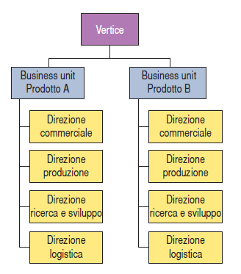
Struttura divisionale per prodotto
<numero>
<numero>

Slide 24
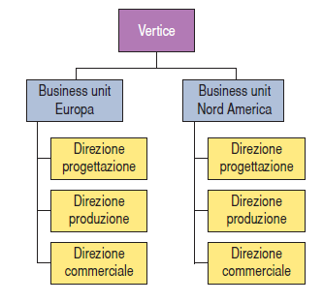
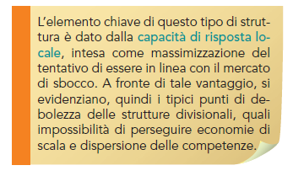
Struttura divisionale per area geografica
Costituzione di business unit separate per la gestione delle attività nelle diverse regioni o paesi.
<numero>

Slide 25
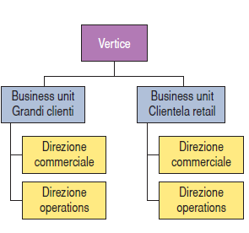
Struttura divisionale per cliente
Costituzione di business unit separate per ciascuno dei diversi mercati a cui l’azienda si rivolge, per rispondere in modo efficace e rapido ai diversi segmenti di clientela.
<numero>

Slide 26
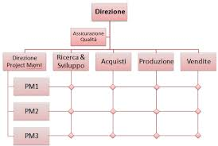
I PRINCIPALI MODELLI : la struttura a matrice
La struttura a matrice è un mix delle precedenti perché abbina un controllo verticale (di tutte le aree con le stesse mansioni) e orizzontale per prodotto o progetto.
Richiede la duplicazione delle figure di controllo per alcuni aspetti delle attività, le risorse rispondono al responsabile funzionale, mentre, per altri aspetti, rispondono al responsabile di prodotto o di progetto, venendo meno il principio dell’unicità del comando.
<numero>
Notes:
<numero>

Slide 27
I PRINCIPALI MODELLI ORGANIZZATIVI: la struttura a matrice
Quando un progetto è strategico per il business aziendale, può essere creata una struttura ad hoc per il suo svolgimento, la cosiddetta task force. La task force è composta da un team di risorse con competenze diverse provenienti dalle diverse funzioni dell’impresa. Caratteristica tipica della task force è la temporaneità, poiché alla fine del progetto, ogni individuo viene ripristinato nella funzione o unità di appartenenza.
Quando la dimensione di progetto prevale su quella funzionale, si ha, poi, una struttura di tipo project-based organization, in cui le funzioni perdono il valore di linea gerarchica e diventano centri di competenza.
<numero>

Slide 28
PRINCIPALI MODELLI ORGANIZZATIVI: la struttura a matrice
Vantaggi
consente la condivisione delle competenze tra persone che appartengono a diverse aree funzionali;
rispetto ad un modello funzionale o progettuale permette una maggiore mobilità delle risorse da un progetto all’altro;
le persone possono essere scelte in base alla capacità, idoneità e disponibilità;
i componenti del team di progetto fanno riferimento al project manager competente per gli obiettivi di progetto ed al manager funzionale per scelte di settore
<numero>

Slide 29
PRINCIPALI MODELLI ORGANIZZATIVI: la struttura a matrice
Svantaggi poiché le persone coinvolte in un progetto hanno due linee di riporto si può generare confusione se le differenze di ruolo non sono chiaramente specificate
possono sorgere conflitti tra project manager e manager funzionali
le persone possono avere dubbi nel caso le priorità del progetto entrino in conflitto con le priorità del settore cui appartengono;
in un’organizzazione a matrice i manager coinvolti in un progetto tende ad aumentare e questo porta a maggiori costi per via del tempo necessario per negoziare;
il carico di lavoro delle persone aumenta perché devono coniugare il lavoro svolto nei progetti con lo svolgimento degli altri compiti del settore di appartenenza;
<numero>

Slide 30
Il project managing ( gestione per progetto) consiste nel predisporre una struttura organizzativa in cui la divisione dei compiti avviene in base alle esigenze dei clienti o determinati obiettivi. Ogni prodotto/servizio dell’azienda viene considerato un progetto a cui partecipano risorse tecniche e umane, richieste in base all’aree di competenza professionale. Viene a delinearsi una struttura aziendale poco formalizzata e gerarchia, simile a quella a matrice particolarmente efficace nel terziario avanzato.
<numero>

